Slide 2
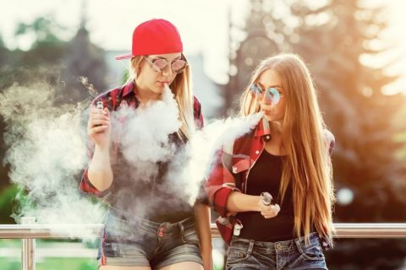
“Una amor artificial toxico” Jake wark

Slide 3
En el 2022, la mayoría de los jóvenes que reportó usar cigarrillos electrónicos usó los que venían en variedades saborizadas (84.9 %).
Los sabores más usados eran los de fruta (69.1 %), menta (29.4 %), mentol (26.6 %), y golosinas, postres u otros dulces (38.3 %).¹².
En 2021, el 76% de los estudiantes estuvieron expuestos a la comercialización de productos de tabaco.
el 74% de los estudiantes que usaron las redes sociales habían visto publicaciones o contenido.
Alrededor del 37 % de los estudiantes de 12.º grado indicaron vapear en 2018, comparado con el 28 % en 2017.

Slide 4
¿?

Slide 5
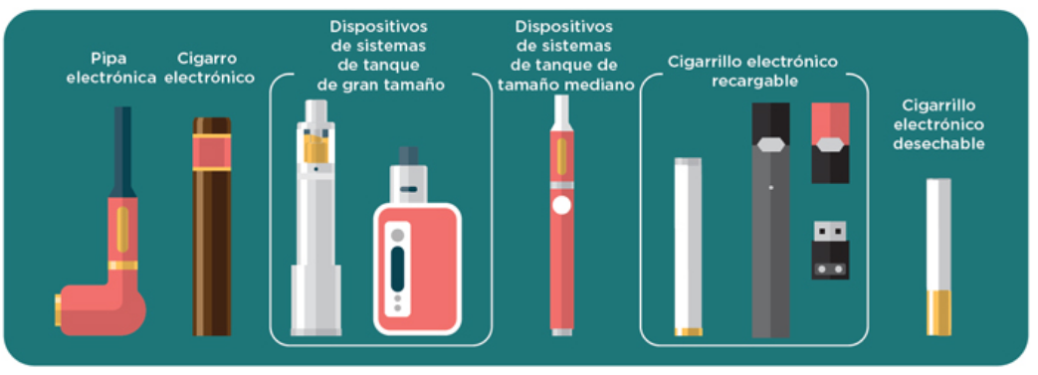
¿Qué son los cigarrillos electrónicos?
• Los cigarrillos electrónicos son dispositivos electrónicos que calientan un líquido y producen un aerosol, o una mezcla de pequeñas partículas en el aire.
• Los cigarrillos electrónicos vienen en muchas formas y tamaños. La mayoría de ellos tiene una batería, un elemento que produce calor y un espacio para contener un líquido.

Slide 7
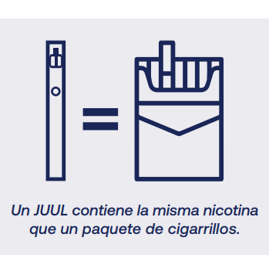

Slide 8
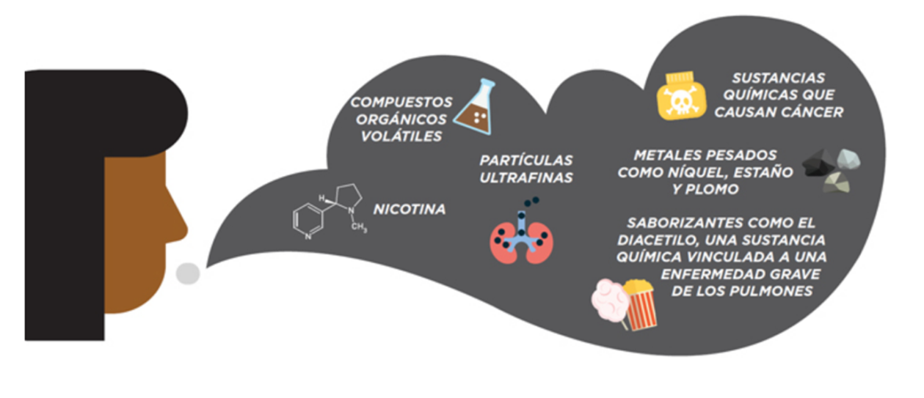
¿Cómo funciona el vapeo?
Los cigarrillos electrónicos o vapeadores calientan un líquido hasta que este se convierte en un vapor que se inhala.
el e-líquido; que es una mezcla de nicotina, sabores y otros aditivos químicos que se disuelven en un vehículo como propilenglicol (PG)/glicerina vegetal (VG) siendo todos estos a excepción de la nicotina, enumerados en la lista considerada como segura (GRAS) de la FDA. Otros compuestos encontrado son: acetaldehído, acroleína, diacetilo, y formaldehído que se forma después de vapear. La acroleína y el formaldehído son irritantes potentes y conocidos carcinógenos.
contienen THC (tetrahidrocannabinol), una sustancia química que se encuentra en la marihuana

Slide 9
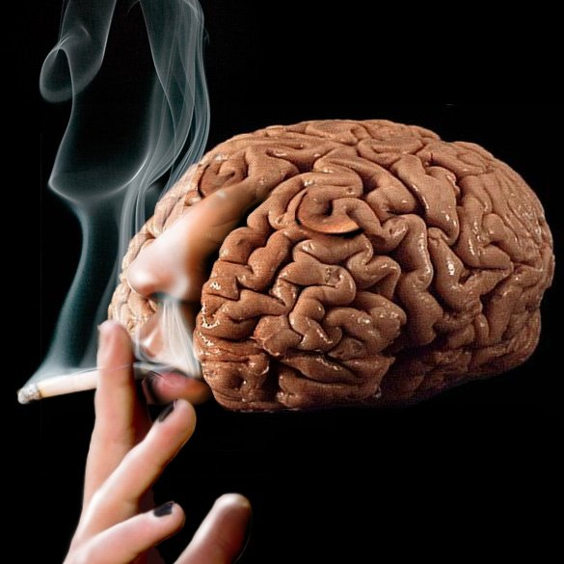
Efecto de la nicotina
La nicotina puede dañar el cerebro en desarrollo de los adolescentes.¹ El cerebro se sigue desarrollando hasta alrededor de los 25 años.
Consumir nicotina en la adolescencia puede dañar las partes del cerebro que controlan la atención, el aprendizaje, el estado de ánimo y el control de los impulsos.¹
Cada vez que se memoriza algo nuevo o se aprende una nueva destreza, se desarrollan conexiones más fuertes (sinapsis) entre las células del cerebro.. La nicotina cambia la forma en la que se establecen estas sinapsis.
Consumir nicotina en la adolescencia también podría aumentar el riesgo de la adicción a otras drogas en el futuro.¹
la presencia de síntomas similares a los depresivos en adultos expuestos a nicotina durante la adolescencia, en comparación con los no expuestos
Efectos de la nicotina

Slide 10
Efectos a nivel pulmonar
Disminucion de la función pulmonar
Asma, EBOC, neumonía
HRB
Bronquiectasia
Mayor susceptibilidad a virus y bacterias

Slide 11
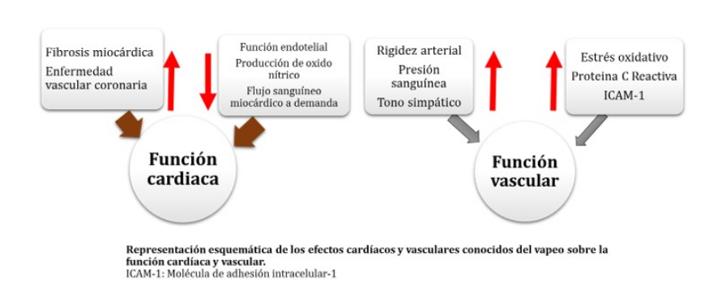
Efectos Cardiovasculares
Mayor rigidez arterial, alteración de la función endotelial y aumento de la presión, frecuencia cardíaca y tono simpático. Reducción del aumento del flujo sanguíneo miocárdico con el ejercicio, pero no cambios en la relajación ventricular, a corto plazo aumenta los niveles de biomarcadores de stress oxidativo.
Conducir a la aterosclerosis, enfermedades del corazón y accidente cerebrovascular durante la edad adulta

Slide 12
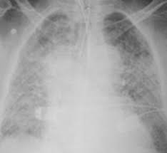
Evali
Enfermedad asociada al vapeo o al cigarrillo electrónico que provoca lesiones en el pulmón.
Lesión pulmonar consistente con lesión epitelial y acumulación de macrófagos espumosos que son características de la toxicidad por inhalación.
Los síntomas más frecuentes, observados en las emergencias para la fecha fueron dolor abdominal, náuseas, vómitos o diarrea, junto con dificultad para respirar, tos, disnea de esfuerzo o dolor torácico. Otros síntomas más inespecíficos incluyen: fiebre, malestar general, fatiga y pérdida de peso.
El cuadro patológico de EVALI es amplio y se superpone con la neumonía intersticial aguda, neumonitis por hipersensibilidad, hemorragia alveolar difusa, neumonía lipoidea y síndrome de dificultad respiratoria aguda.

Slide 13
¿Por qué debo abandonar el hábito?
Un motivo importante para dejar de vapear es el de querer ser la mejor versión y la más saludable de ti mismo. He aquí algunos motivos más
Adicción
Riesgo para el cerebro
Toxinas (venenos)
Deportes
Dinero
Uso de otros productos del tabaco
Ir en contra de la publicidad de las compañías tabacaleras

Slide 14
ABSTINENCIA
La adicción a la nicotina provoca unas intensas ganas de consumir nicotina. También puede causar lo siguiente:
Dolores de cabeza
Cansancio, mal humor, enojo o depresión
Problemas para concentrarse
Dificultades para dormir
Hambre
Inquietud
Los signos de la abstinencia son más fuertes durante los primeros días después de dejar el hábito. Y mejoran durante los días y las semanas posteriores,

Slide 15
¿Cómo puedo dejar el hábito de vapear?
Decide por qué quieres abandonar este hábito y escríbelo o ponlo en tu teléfono. Cuando tengas muchas ganas de vapear, puedes leer esos motivos.
Escoge un día para dejar de vapear. Lo puedes marcar en el calendario y decirle a un familiar o un amigo que te apoya que ese día dejarás de vapear.
Deshazte de todos los productos para vapear.
Descarga herramientas (como aplicaciones y programas de mensajería de texto) en tu teléfono que puedan ayudarte con los antojos y animarte mientras intentas dejar de vapear.

Slide 17
¿Qué puedo hacer para evitar que mi hijo use cigarrillos electrónicos o ayudar a que deje de usarlos?
Si usted consume tabaco, nunca es demasiado tarde para dejar de hacerlo..
Hable con su hijo o adolescente sobre por qué los cigarrillos electrónicos son dañinos para él. Nunca es demasiado tarde.
Obtenga la hoja informativa con consejos para padres ]. Comience temprano la conversación con sus hijos sobre por qué los cigarrillos electrónicos son dañinos para ellos.
Hágale saber a su hijo que usted quiere que se mantenga alejado de todos los productos de tabaco, incluidos los cigarrillos electrónicos, porque no son seguros para él. Busque ayuda e involúcrese.
Haga una cita con el proveedor de atención médica de su hijo

